Slide 1
MÉRTÉKKEL FOGYASSZON ALKOHOLOS ITALOKAT
Üzenetek a lakosság részére
#PrEvCan #CANCERCODE
A PrEvCan© kampányt az EONS hívta életre, és legfőbb partnerével, az ESMO-val együttműködésben valósítja meg. További információk: www.cancernurse.eu/prevcan

Slide 2
Illessze ide a szervezete logóját
MÉRTÉKKEL FOGYASSZON ALKOHOLOS ITALOKAT
Mértékkel fogyasszon alkoholos italokat. A rákmegelőzés szempontjából legjobb, ha egyáltalán nem iszik ilyeneket.
#PrEvCan #CANCERCODE
A PrEvCan© kampányt az EONS hívta életre, és legfőbb partnerével, az ESMO-val együttműködésben valósítja meg. További információk: www.cancernurse.eu/prevcan

Slide 3
Illessze ide a szervezete logóját
MÉRTÉKKEL FOGYASSZON ALKOHOLOS ITALOKAT
Az alkoholfogyasztás legalább 8 típusú daganatos megbetegedéssel hozható összefüggésbe
#PrEvCan #CANCERCODE
A PrEvCan© kampányt az EONS hívta életre, és legfőbb partnerével, az ESMO-val együttműködésben valósítja meg. További információk: www.cancernurse.eu/prevcan

Slide 4
Illessze ide a szervezete logóját
MÉRTÉKKEL FOGYASSZON ALKOHOLOS ITALOKAT
Minél kevesebb alkoholt iszik, annál kisebb az esélye a daganatos betegségek kialakulásának.
#PrEvCan #CANCERCODE
A PrEvCan© kampányt az EONS hívta életre, és legfőbb partnerével, az ESMO-val együttműködésben valósítja meg. További információk: www.cancernurse.eu/prevcan

Slide 5
Illessze ide a szervezete logóját
MÉRTÉKKEL FOGYASSZON ALKOHOLOS ITALOKAT
Kérjen támogatást orvosától vagy az ápolótól.
#PrEvCan #CANCERCODE
A PrEvCan© kampányt az EONS hívta életre, és legfőbb partnerével, az ESMO-val együttműködésben valósítja meg. További információk: www.cancernurse.eu/prevcan

Slide 6
MÉRTÉKKEL FOGYASSZON ALKOHOLOS ITALOKAT
Üzenetek az egészségügyi szakemberek részére
#PrEvCan #CANCERCODE
A PrEvCan© kampányt az EONS hívta életre, és legfőbb partnerével, az ESMO-val együttműködésben valósítja meg. További információk: www.cancernurse.eu/prevcan

Slide 7
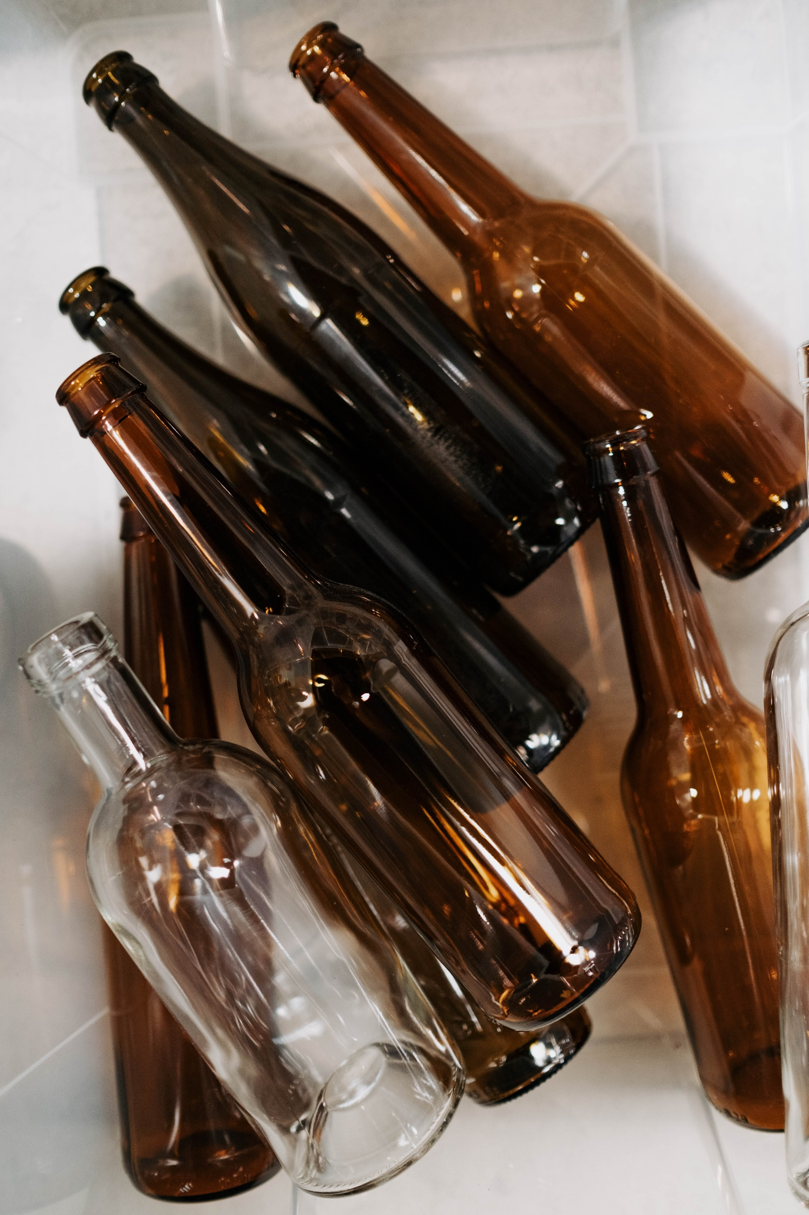
Illessze ide a szervezete logóját
MÉRTÉKKEL FOGYASSZON ALKOHOLOS ITALOKAT
Mindig mérje fel,
hogy páciense fogyaszt-e alkoholt.
#PrEvCan #CANCERCODE
A PrEvCan© kampányt az EONS hívta életre, és legfőbb partnerével, az ESMO-val együttműködésben valósítja meg. További információk: www.cancernurse.eu/prevcan

Slide 8
Illessze ide a szervezete logóját
MÉRTÉKKEL FOGYASSZON ALKOHOLOS ITALOKAT
Adjon tanácsot, ajánljon támogatást és nyomon követést.
#PrEvCan #CANCERCODE
A PrEvCan© kampányt az EONS hívta életre, és legfőbb partnerével, az ESMO-val együttműködésben valósítja meg. További információk: www.cancernurse.eu/prevcan

Slide 9
Illessze ide a szervezete logóját
MÉRTÉKKEL FOGYASSZON ALKOHOLOS ITALOKAT
Illessze ide fényképét
Testreszabott szöveg
#PrEvCan #CANCERCODE
A PrEvCan© kampányt az EONS hívta életre, és legfőbb partnerével, az ESMO-val együttműködésben valósítja meg. További információk: www.cancernurse.eu/prevcan

